Slide 1

对Lin, Saunders, Friese, Evans, and Inzlicht (2020)研究结果
的计算可复现性检验
汇报人：黄欣悦
汇报时间：2026.6.18
Notes:
名词翻译的时候要看看知网有没有常用的中文

Slide 2
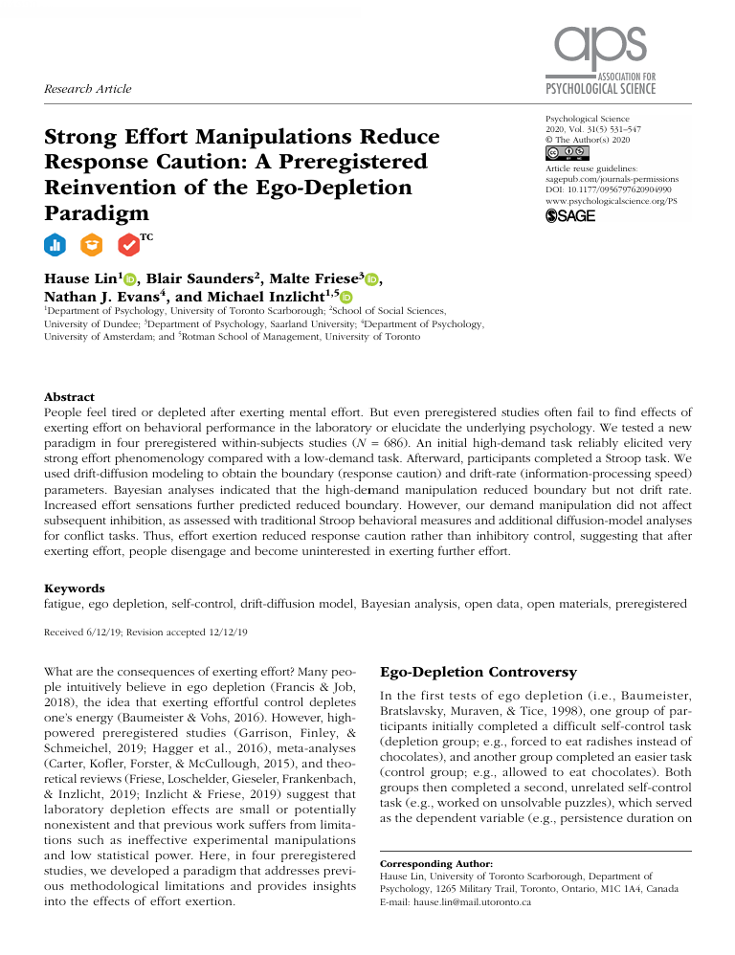
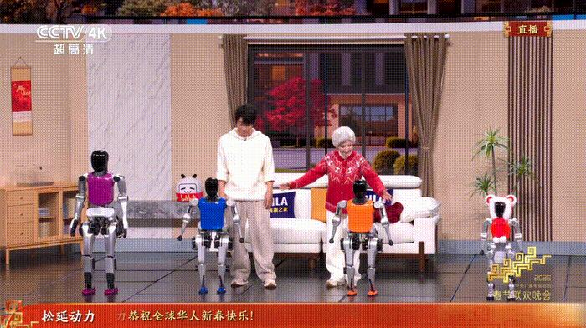
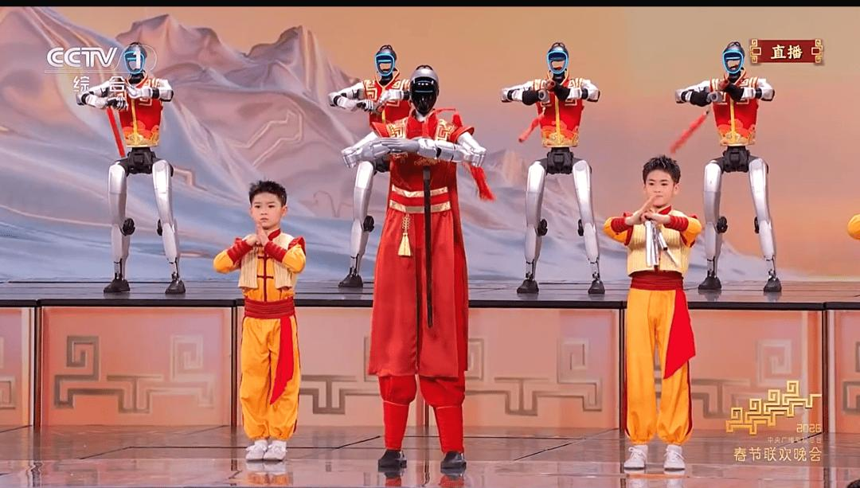
文献基本信息
发表期刊
发表时间
分区
影响因子
Psychological Science
5.1
2020
JCR Q1
研究主题
该研究聚焦自我损耗效应背后的认知加工机制争议，采用四项预注册被试内实验范式，结合漂移 - 扩散模型与贝叶斯统计分析，系统考察高强度认知努力对个体后续决策加工的影响，区分其对信息加工速度与反应谨慎性两条认知通路的差异化作用，重点阐明心理疲惫带来任务脱离动机而非抑制控制受损的核心机制，并探讨主观努力疲惫体验与大脑决策参数的关联，以及认知损耗效应背后稳定的行为规律。

Slide 3
研究背景
霸凌 — 不容忽视的公共健康问题
01 现有问题
02 方法局限
03 现实需求
经典自我损耗理论认为，高强度自控行为会消耗资源，削弱后续抑制控制表现。早期实验与元分析得到中等效应量。但伴随开放科学与可重复性研究发展，多项大样本预注册重复实验、校正发表偏倚的元分析均无法稳定复现该效应。
传统研究多选用统计效力较弱的被试间范式，经典实验任务也无法稳定诱发高强度主观疲惫与努力体验；同时过往仅依靠反应时、正确率等表层行为指标，不能分离认知加工深层过程，无法区分认知努力究竟是损伤信息加工能力，还是单纯改变个体决策谨慎标准。
日常脑力耗竭后易冲动懈怠的现实体验，与实验室微弱甚至无损耗效应的结论相悖。针对领域理论分歧、方法短板与现实脱节问题，本研究创设自适应认知任务，结合被试内设计、漂移-扩散模型与贝叶斯分析，探究认知努力影响后续行为的内在机制。
Notes:
首先我们来看研究背景。霸凌是一个全球性的公共健康问题。数据显示，大约三分之一的青少年都曾经历过不同形式的霸凌。这种经历不仅会导致短期的心理创伤，如焦虑和抑郁，更会对个体的身心健康产生长期的负面影响，甚至延续到成年期。因此，理解霸凌如何影响我们的大脑，对于预防和干预至关重要。

Slide 4
研究背景——研究问题与假设
研究背景
核心研究问题
研究假设
Q1:高负荷认知努力能否稳定诱发主观疲惫、努力等损耗体验？
Q2:认知努力削弱后续行为表现，是损伤信息加工速度，还是降低反应谨慎性？
Q3:主观疲惫感受与个体决策加工参数存在何种关联？
H1操纵检验假设：高需求认知任务相比低需求任务，会显著提升主观努力、疲惫、挫败感；
H2核心机制假设：高认知努力会降低漂移扩散模型边界参数（反应谨慎性），同时降低漂移率（信息加工速度）；

Slide 5
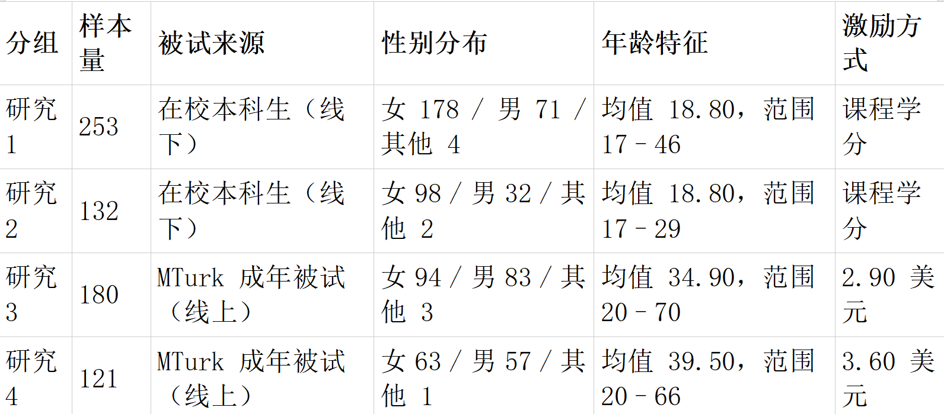
研究设计——被试招募及实验材料
被试
实验材料
任务操纵材料
低需求：5 分钟野生动物视频；
高需求：自适应符号计数任务
刺激：连续呈现大小不一的黑色小方块，单轮试次共 11~17 个方块；
规则：被试实时记录大小方块数量、方块切换频次；
动态调节：依据作答正误实时调整难度（方块数量、切换频率、呈现时长），保证全程高认知负荷；
时长：四项实验时长不同（20min / 15min / 5min / 10min）。
主观测评工具：5 项 7 点滑动量表，测量心理负荷、努力程度、挫败感、无聊感、疲惫感，用于操纵有效性检验。
Stroop 色词任务
使用红 / 蓝 / 黄颜色词，包含一致、不一致两类试次；共 180 个正式试次 + 12 个练习试次，刺激最长呈现 2000ms，固定按键对应不同颜色。

Slide 6
实验流程
本研究采用被试内设计，每名被试分两个阶段完成实验，两次实验间隔约 1 周，平衡任务先后顺序。
第一阶段（单次实验全程）
① 开展操纵任务：随机完成低需求视频任务 / 高需求符号计数任务
② 操纵检验：填写 5 项主观感受量表（心理负荷、努力、挫败、无聊、疲劳）
③ 正式任务：完成 Stroop 色词任务（12 个练习试次 + 180 个正式试次）
间隔期
线下被试：固定每周同一天、同一时段参与
线上被试：间隔 7~12 天，不限时间
第二阶段
完成另一项未做过的操纵任务，后续流程与第一阶段完全一致

Slide 7
数据分析
数据预处理（四项实验统一标准）
被试筛选：剔除高需求符号计数任务正确率＜20% 的被试、Stroop 一致试次错误率过高的被试。
试次筛选：剔除反应时＜250ms 的试次；采用中位数绝对偏差法 (MAD)剔除反应时极端值，摒弃传统 ±3 倍标准差法。
核心认知建模
主模型：EZ - 漂移 - 扩散模型
提取三大潜变量：边界参数（反应谨慎性）、漂移率（信息加工速度）、非决策时间。
交叉验证模型：冲突任务专用扩散模型，针对 Stroop 冲突任务优化，校验结果可靠性。
统计分析框架（贝叶斯统计）
分析工具：基于 R 语言brms包构建贝叶斯多层模型。
分层模型设计
单实验：两层模型（试次嵌套于被试）
整合分析：三层元分析模型（试次→被试→实验）
模型设置：连续变量均值中心化，分类变量重新编码。

Slide 8
数据分析
先验分布与抽样设置
先验选择：核心效应采用知情高斯先验（基于过往自我损耗研究，预设d=0.28, SD=0.14）；其余效应使用标准正态先验 N(0,1)。
敏感性分析：更换零中心先验重复分析，检验结果稳健性。
MCMC 抽样：20 条马尔可夫链，每条采样 2000 个样本，前 1000 个作为预热样本舍弃。
结果判定指标
核心输出：后验分布均值、95% 最高后验密度区间 (95% HPD)。
效应证据：采用桥抽样法计算贝叶斯因子 (BF)，区分支持实验假设 / 零假设。
效应量：报告 Cohen's d，判断效应大小。

Slide 9
结论
操纵有效性检验
四项实验结果高度一致：高需求任务组在心理负荷、付出努力、挫败感、无聊感、疲惫感五项主观评分上，均显著高于低需求组（所有贝叶斯因子 BF＞500）。
结论：高负荷任务可稳定诱发高强度认知努力与疲劳体验，实验操纵有效。
漂移 - 扩散模型核心指标
以贝叶斯元分析整合四项实验数据：
边界参数（反应谨慎性）：高需求任务后参数显著降低（b=-0.004，BF=29.10，d=-0.15），说明认知努力会降低个体反应谨慎性；
漂移率（信息加工速度）：组间无显著差异（BF=0.06，支持零假设），说明认知努力不会影响信息加工速度

Slide 10
结论
主观体验与模型参数的关联
主观心理负荷、努力感越强，边界参数越低，二者呈显著负相关；
疲劳、挫败、无聊感与模型参数无稳定、显著的关联；
所有主观体验指标均不影响漂移率。
Stroop 传统行为指标
正确率：高需求组正确率小幅下降，效应微弱；试次冲突主效应显著（不一致试次正确率更低），无交互作用；
反应时：高需求组反应时略快，与 “反应谨慎性下降” 的模型结论相互印证；冲突主效应显著，无交互作用。
补充验证与额外发现
采用冲突任务专用扩散模型交叉验证，结论与 EZ - 扩散模型完全一致；
实验存在明显练习效应（第二阶段任务表现更好），但任务顺序与实验操纵无交互，核心结果稳定。

Slide 11
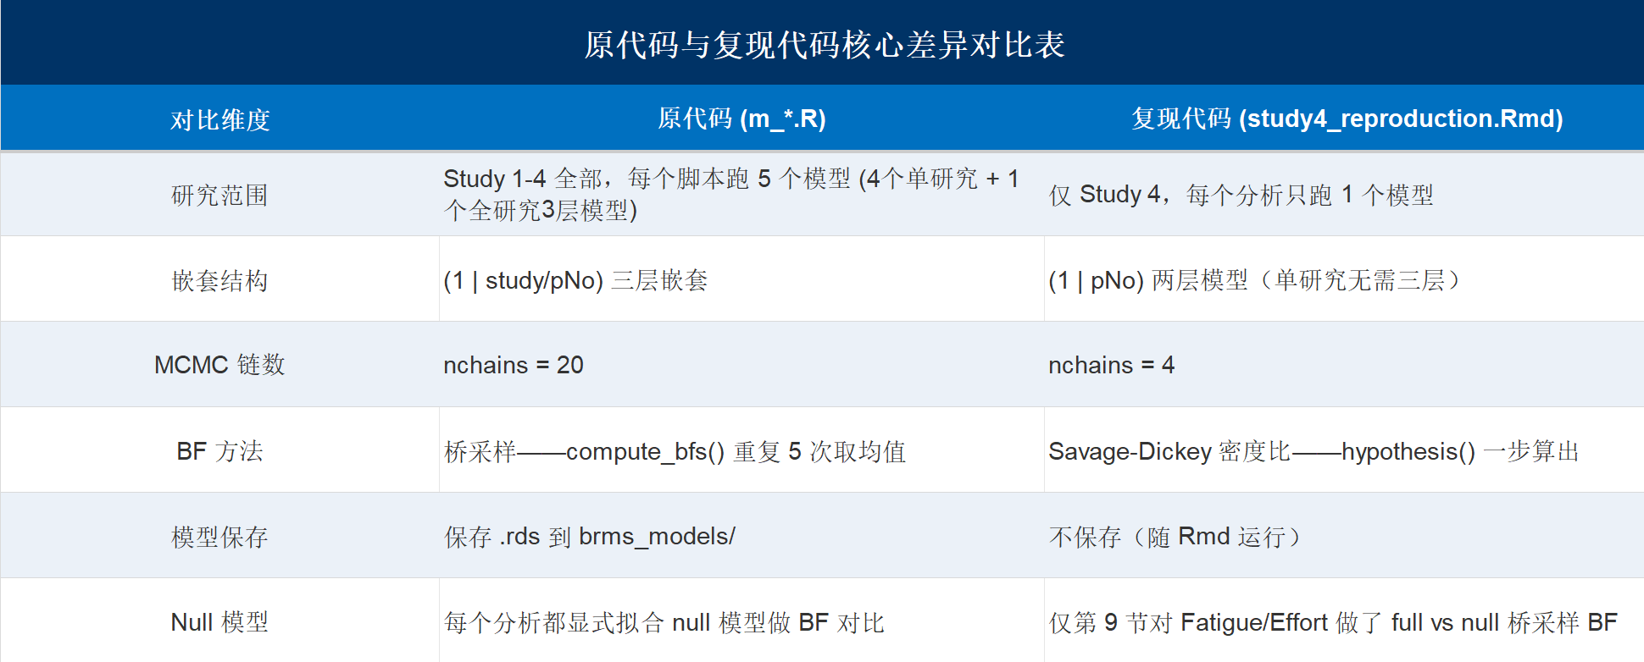
复现
数据无任何改动

Slide 12
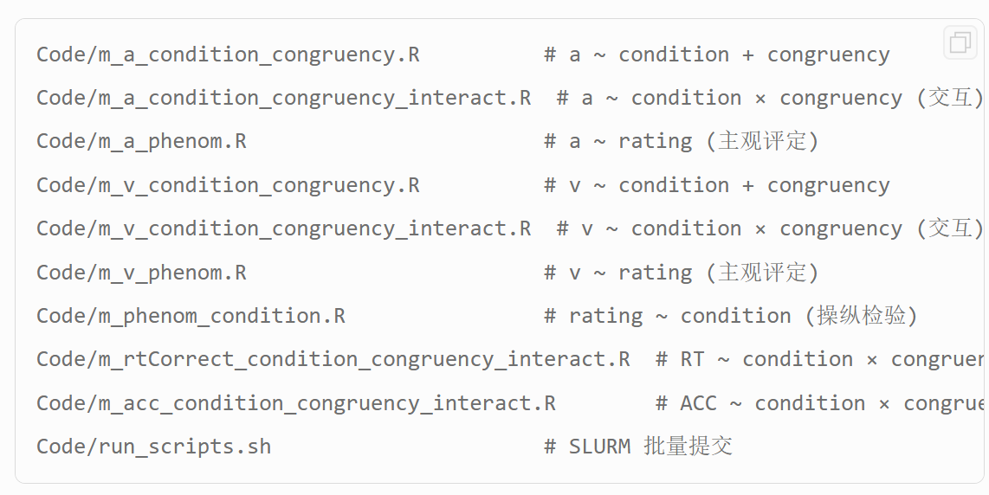
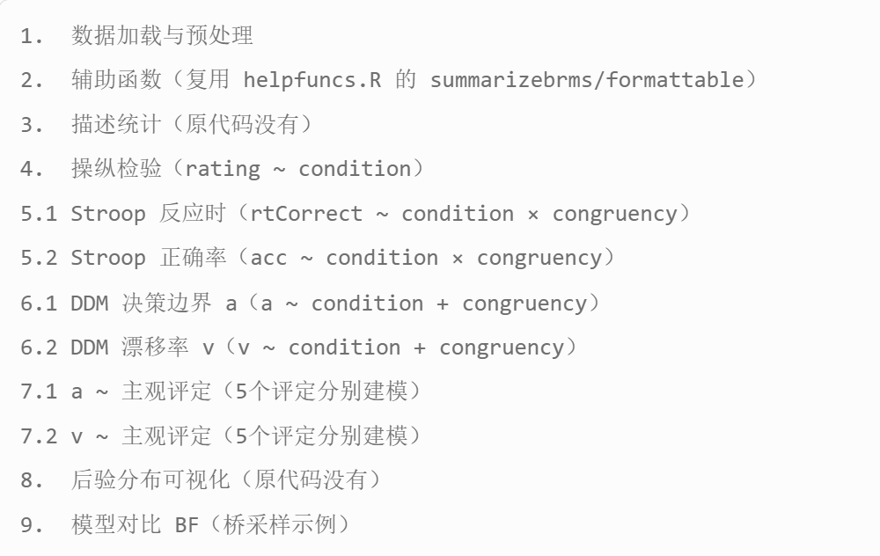
复现——代码改动
原代码是分散式脚本架构，不同效应分在不同文件
合并为单一 R Markdown 报告，按逻辑顺序组织

Slide 13
复现——新增部分
描述统计表：按 condition × congruency 汇总人均 RT/ACC，DDM 参数按 condition 汇总
后验分布联合可视化：RT/ACC/DDM a/DDM v 四个效应画在同一张图
效应编码 + 交互项合并到同一公式：rtCorrect ~ conditionEC * congruentEC + (1 | pNo) 一次性输出三个效应（原代码用 *_interact.R 单独跑交互）

Slide 14
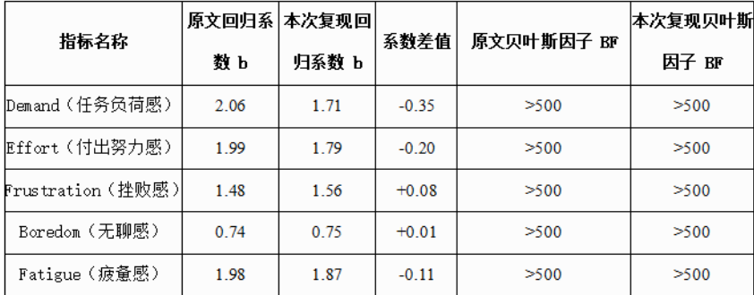
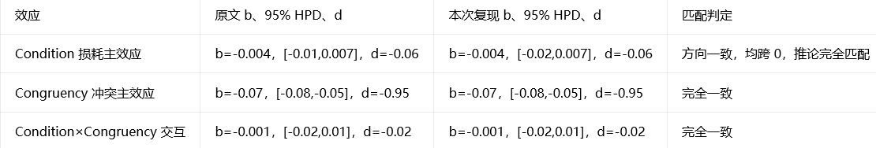
复现——对比
操纵有效性检验
stroop正确率

Slide 15
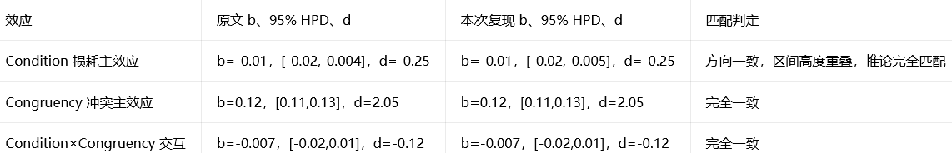
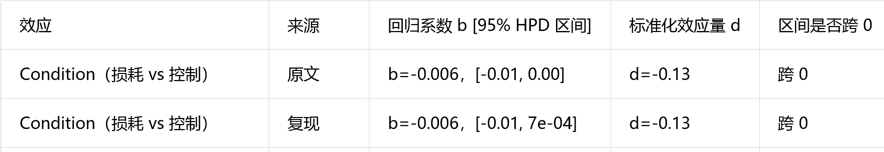
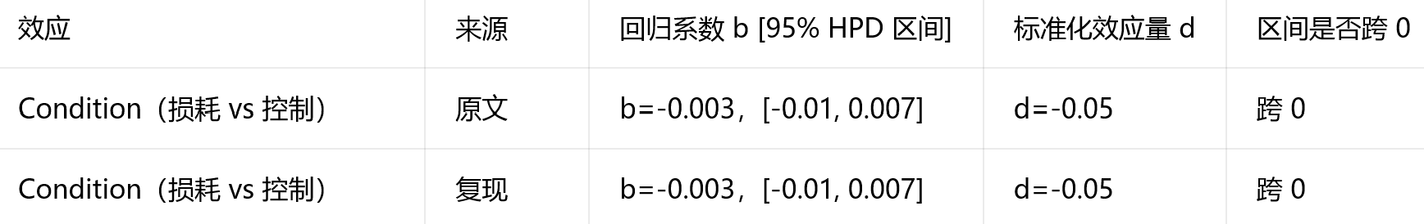
复现——对比
stroop反应时
DDM a
DDM v

Slide 16
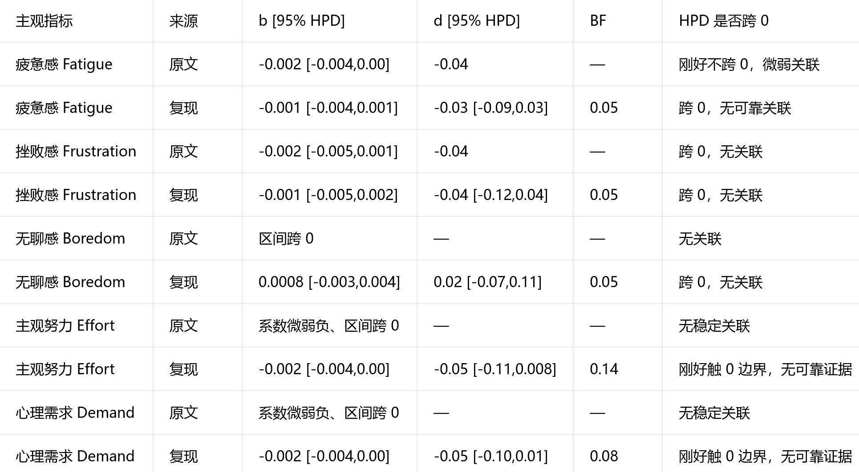
复现——对比
主观指标-决策边界a

Slide 17
复现——对比
主观指标-v

